Slide 1
Territorio e Società
225 Le
Corso di Studio
LE08 Lettere moderne
Ppt 28
a.a. 2022-2023

Slide 2
Globalizzazione oggi
Globalizzazione come insieme dei processi che favoriscono (e dipendono da) l’interconnessione e l’interdipendenza tra persone, luoghi, organizzazioni di tutto il mondo (es: cibo/vestiti)
Già in precedenza (le spezie nel XV secolo)
Globalizzazione contemporanea implica:
Espansione orizzontale (da luogo a luogo) con flussi veloci di beni, persone e idee
Espansione verticale (da soggetti locali a organizzazioni sovranazionali) che collega strettamente i legami, vincolandoli

Slide 3
Globalizzazione oggi
È un processo di velocizzazione e di vincolo
Oggi alta interdipendenza finanziaria, politica e culturale tra le diverse parti del mondo, sviluppo di reti di stretti legami
→ compressione spazio temporale
La globalizzazione odierna è il frutto della diffusione del capitalismo e del primato dell’economia di mercato (commercio e finanzia internazionale) e dell’interconnessione spaziale anche fra lunghe distanze

Slide 4
Globalizzazione oggi
Globalizzazione causa ed effetto dell’interazione spaziale, favorita da:
Ricerca di mercati mondiali (capitalismo)
Innovazioni tecnologiche (spostamenti fisici e immateriali)
Riduzione dei tempi e costi di trasporto
Aumento flussi di capitale finanziario, degli investimenti e delle speculazioni
Diffusione di politiche che hanno favorito i quattro fattori precedenti

Slide 5
Globalizzazione oggi
Capitalismo: sistema economico e sociale in cui il capitale produttivo è detenuto di regola da privati (individui o società) che lo utilizzano per ottenere profitti dalla vendita di beni e servizi prodotti da lavoratori dipendenti, per poi reinvestirli in attività produttive e/o finanziarie al fine di accrescere il capitale stesso
Capitale: insieme dei mezzi di produzione che, combinandosi con il lavoro, permettono la produzione di beni e servizi. Comprende il denaro (capitale finanziario), gli immobili, i macchinari, gli impianti produttivi, i brevetti, etc.

Slide 6
Globalizzazione oggi
1995 → World Trade Organization (WTO), comprende 150 paesi e ha come obiettivo istituire e attuare una regolamentazione in senso liberista del commercio internazionale
Imprese multinazionali (o transanzionali) come strumento di affermazione della globalizzazione, attraverso concentrazioni produttive, investimenti all’estero e flussi di capitale
Investimenti diretti all’estero (IDE) trasferimenti di denaro (proprio o a prestito) da un paese all’altro per produrre beni. Crea nuove economie ma alla fine favoriscono le imprese che re-incamerano gli utili (e la sede delle maggiori imprese multinazionali si trova nei Paesi dell’occidente)

Slide 7
Cultura di massa
Uno degli effetti della globalizzazione è la crescita di una cultura di massa (ovvero le pratiche, le attitudini e le preferenze condivise da un gran numero di persone e considerate parte del modello dominante)
La cultura di massa è profondamente influenzata dalle informazioni
Si diffonde per gerarchia o per contagio
Il suo impatto produce tre effetti:
Omogeneizzazione
Polarizzazione
Glocalizzazione

Slide 8
Omogeneizzazione
Ovvero la tendenza a far convergere i gusti, le convinzioni e le pratiche culturali, rendendole simili in tutto il mondo
Imposizione (anche per economie di scale) di modelli culturali e di prodotti analoghi e/o uguali in tutto il mondo (MacDonalds, Cocacola, Nutella, Disney, Cartoon Network)
Una delle conseguenze è la nascita di non luoghi (Marc Augé, 1992), spazi locali simili in tutto il mondo senza storia né identità specifica, spesso frequentati da grandi folle, ma dove i soggetti che le compongono non hanno relazioni fra loro
Visto che le trasformazioni maggiori dipendono dalla diffusione del capitalismo, i paesi più avanzati esercitano un’influenza sul resto del mondo, colonizzandolo e spingendo gli aspetti culturali locali ai margini

Slide 9
Polarizzazione
Fenomeno per il quale tutte le relazioni fra i centri fanno capo a un nodo centrale, dal quale dipendono totalmente
L’omogeneizzazione spinge verso una reazione locale, una forma di resilienza, che può produrre divisioni fra persone e tra pesi di cultura diversa, fomentando anche conflitti → Polarizzazione, che favorisce la dipendenza dei centri da un nodo centrale, autonomo.
Due ipotesi che esprimono visione manichea della globalizzazione, che delineano una visione di un processo completato, in cui o ci si adegua o ci si isola nel proprio particolare

Slide 10
Glocalizzazione o della terza via
Neolocalismo come prodotto della globalizzazione che indica il rinnovato interesse per il sostegno e la promozione delle specificità di ciascun luogo (autoaffermazione delle società locali)
Glocalizzazione come processo per cui gli attori globali e quelli locali interagiscono influenzandosi a vicenda
Se la globalizzazione mette in competizione i vari luoghi (anche regioni, stati) gli stessi possono utilizzare le proprie specificità (che non ci sono altrove) per «rimanere vivi»
Per farlo si mettono assieme soggetti privati, pubblici e misti che vivendo nello stesso territorio hanno una propria identità territoriale che consente loro di collaborare combinando risorse locali con quelle che circolano nelle reti globali

Slide 11
Glocalizzazione o della terza via
L’obiettivo è uno sviluppo secondo progetti che mettano in valore risorse e condizioni proprie dei quel territorio, non riproducibili né trasferibili
Milieu/ Capitale territoriale, composto da
Condizioni naturali originarie (posizione, clima, risorse, paesaggi…)
Prodotti della cultura materiale (costruzioni, elementi culturali..)
Prodotti della cultura immateriale (tradizioni, «saper fare»…)
Capitale sociale (rapporti di fiducia, associazionismo…)
Istituzionale (istituzioni, civiche, scientifiche, culturali…)

Slide 12
Glocalizzazione o della terza via
Rete di soggetti + milieu territoriale =
sistema locale territoriale: sistema formato da una rete locale di soggetti che cooperano per valorizzare le risorse specifiche del loro contesto territoriale, interagendo con le reti globali della finanza, della conoscenza e delle grandi imprese
Forma di valorizzazione del locale, creazione di serbatoi potenziali per l’economia mondiale (distretti industriali)

Slide 13
Glocalizzazione o della terza via
Secondo la Glocalizzazione, il sistema locale territoriale appare come risultato di una relazione dinamica che fra forze globali e locali, che nella condizione migliore vede le forze locali che si globalizzano e quelle globali che si localizzano (ma i rapporti non sono paritari)
C’è bisogno di una rete funzionante, che si esprime attraverso «nodi» (singoli soggetti) che operano in funzione della rete stessa.
La globalizzazione (rete terrestre) ha bisogno delle reti locali come serbatoi potenziali delle risorse specifiche (localizzate) per ottenere vantaggi sulla competizione del mercato globale

Slide 14
Mercificazione della cultura
La cultura è una creazione sociale, che consiste nell’insieme dinamico delle pratiche e delle credenze condivise da un gruppo di persone
Può essere materiale (artefatti o strutture tangibili e visibili)
O immateriale (tradizioni orali e e pratiche di comportamento)
Geografia culturale settore della g. umana che attribuisce particolare importanza alle idee e alle attività delle persone e alle modalità con le quali esse sono diverse da un luogo all’altro o si relazionano con l’ambiente e il paesaggio.
→mercificazione della cultura, sua trasformazione in bene di mercato (consumi)

Slide 15
L’invenzione del patrimonio culturale / cultural heritage
Le relazioni sociali (uso dello spazio) sono influenzate dall’atteggiamento nei confronti dei beni materiali e/o immateriali che quindi assumono valore quando mercificati
Si assiste alla creazione dell’industria del patrimonio, ovvero gestione a profitto dell’eredità del passato (musei, siti archeologici o storici…)
Introduzione del concetto di (Cultural) Heritage, da eredità a opportunità economica (in italiano «bene culturale»), come elemento (geografico) della economia (non della patrimonio culturale)

Slide 16

Siti Unesco
Patrimonio mondiale dell’Umanità
1972; convenzione sulla protezione del patrimonio mondiale culturale e naturale dell’umanità (UNESCO) → creare elenco siti
1992 inclusi anche i paesaggi culturali
Straordinari per valore universale e eccezionale (1032 siti, 54 Italia)
Tutela e sviluppo turistico
Eurocentrico e legati al cristianesimo
Afflusso turisti
Incremento spese tutela e gestione

Slide 17
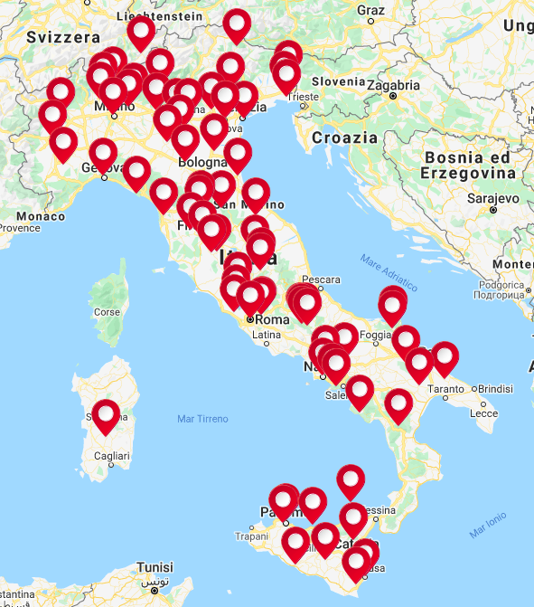
Elenco dei siti unesco italia
https://www.unesco.it/it/ItaliaNellUnesco/Detail/188
https://www.raicultura.it/webdoc/luoghi-del-patrimonio-culturale-italiano/index.html

Slide 18
1979 Arte Rupestre della Valcamonica
1980 (e 1990) Centro storico di Roma, le proprietà extraterritoriali della Santa Sede nella città e San Paolo fuori le Mura
1980 La Chiesa e il convento Domenicano di Santa Maria delle Grazie e il 'Cenacolo' di Leonardo da Vinci
1982 Centro storico di Firenze
1987 Venezia e la sua Laguna
1987 Piazza del Duomo a Pisa
1990 Centro Storico di San Gimignano
1993 I Sassi e il Parco delle Chiese Rupestri di Matera
1994 La città di Vicenza e le ville del Palladio in Veneto
1995 Centro storico di Siena
1995 Centro storico di Napoli
1995 Crespi d'Adda
1995 Ferrara, città del Rinascimento, e il Delta del Po
1996 Castel del Monte
1996 Trulli di Alberobello
1996 Monumenti paleocristiani di Ravenna
1996 Centro storico di Pienza

Slide 19
1997 Aree archeologiche di Pompei, Ercolano e Torre Annunziata
1997 Il Palazzo reale del XVIII secolo di Caserta con il Parco, l'Acquedotto vanvitelliano e il Complesso di San Leucio
1997 Costiera Amalfitana
1997 Modena: Cattedrale, Torre Civica e Piazza Grande
1997 Portovenere, Cinque Terre e Isole (Palmaria, Tino e Tinetto)
1997 Residenze Sabaude
1997 Su Nuraxi di Barumini
1997 Area Archeologica di Agrigento
1997 Piazza Armerina, villa romana del Casale
1997 L'Orto botanico di Padova
1998 Area archeologica e Basilica Patriarcale di Aquileia
1998 Centro Storico di Urbino
1998 Parco Nazionale del Cilento e Vallo di Diano, con i siti archeologici di Paestum, Velia e la Certosa di Padula
1999 Villa Adriana (Tivoli)

Slide 20
2000 Isole Eolie
2000 Assisi, La Basilica di San Francesco e altri siti Francescani
2000 Città di Verona
2001 Villa d'Este (Tivoli)
2002 Le città tardo barocche del Val di Noto (Sicilia sud-orientale)
2003 Sacri Monti del Piemonte e della Lombardia
2004 Necropoli Etrusche di Cerveteri e Tarquinia
2004 Val d'Orcia
2005 Siracusa e le necropoli rupestri di Pantalica
2006 Genova, le Strade Nuove e il Sistema dei Palazzi dei Rolli
2008 Mantova e Sabbioneta
2008 La ferrovia retica nel paesaggio dell'Albula e del Bernina
2009 Dolomiti
2010 Monte San Giorgio
2011 I longobardi in Italia. Luoghi di potere

Slide 21
2011 Siti palafitticoli preistorici delle Alpi
2013 Ville e giardini medicei in Toscana
2013 Monte Etna
2014 Paesaggi vitivinicoli del Piemonte: Langhe-Roero e Monferrato
2015 Palermo arabo-normanna e le cattedrali di Cefalù e Monreale
2017 Opere di difesa veneziane del XVI e XVII sec. Stato di Terra-Stato di Mare Occidentale (bene transnazionale, per l'Italia Peschiera, Bergamo, Palmanova)
2017 Antiche faggete primordiali dei Carpazi e di altre regioni d'Europa, sito transnazionale. In Italia 13 faggete
2018 Ivrea, città industriale del XX secolo
2019 Colline del Prosecco di Conegliano e Valdobbiadene
2021 Padova Urbs Picta - Giotto, la Cappella degli Scrovegni e i cicli pittorici del Trecento
2021 Le Grandi Città Termali d’Europa
2021 I Portici di Bologna

Slide 22
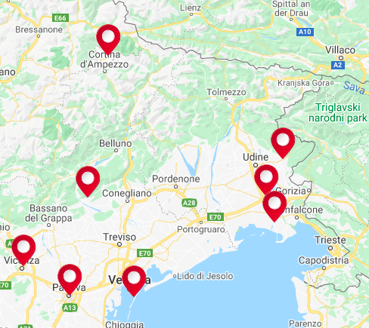
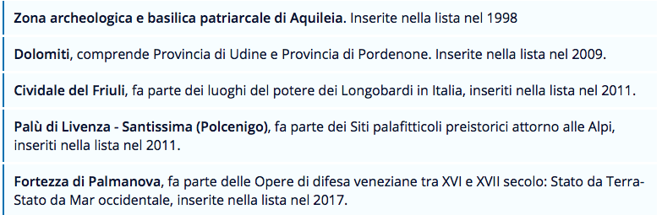
I cinque siti Unesco in FVG
(col trucco)

Slide 23
ZONA ARCHEOLOGICA E BASILICA PATRIARCALE DI AQUILEIA - 1998
«Aquileia si trova in Friuli-Venezia Giulia ed era una delle principali città dell'Impero Romano, fondata nel 181 a.C. come colonia militare sulle rive del fiume Natisone, all'epoca navigabile, a pochi chilometri dal mare. Aquileia può essere considerata un eccezionale esempio di antica città romana perfettamente conservata anche perché, in gran parte, non è ancora stata riportata alla luce.»
https://www.unesco.it/it/PatrimonioMondiale/Detail/131

Slide 24
DOLOMITI - 2009
«Il sito naturale Patrimonio Mondiale comprende nove sistemi montuosi nelle Alpi italiane, una serie di paesaggi montani unici al mondo e di eccezionale bellezza naturale: Pelmo e Croda da Lago (Belluno); Marmolada (Belluno e Trento); Pale di San Martino, San Lucano, Dolomiti Bellunesi, Vette Feltrine (Belluno, Trento); Dolomiti Friulane e d’Oltre Piave (Pordenone, Udine); Dolomiti Settentrionali (Belluno, Bolzano), un gruppo montuoso composto da quattro aree principali: le Dolomiti di Sesto-Cadini, i gruppi di Braies-Senes-Fanes con le Tofane, il Cristallo e le Dolomiti Cadorine; Puez – Odle (Bolzano); Sciliar, Catinaccio e Latemar (Trento , Bolzano); Dolomiti di Brenta (Trento); Bletterbach (Bolzano).»
https://www.unesco.it/it/PatrimonioMondiale/Detail/148

Slide 25
SITI PALAFITTICOLI PREISTORICI DELLE ALPI 2011
«La serie di 111 siti archeologici palafitticoli si trova in Svizzera, Austria, Francia, Germania, Italia e Slovenia ed è composta dai resti di insediamenti preistorici databili tra il 5.000 e il 500 a.C. che si trovano sotto l’acqua, sulle rive di un lago, lungo i fiumi o in aree umide. Le eccezionali condizioni di conservazione dei materiali organici fornite dai siti saturi d’acqua, insieme a costose indagini e ricerche archeologiche, hanno consentito un’eccezionale e dettagliata ricostruzione del mondo delle prime società agricole in Europa, fornendo informazioni precise sull’agricoltura, la zootecnia, lo sviluppo della metallurgia, per un periodo di oltre quattro millenni.
19 di questi siti si trovano in Italia, in particolare attorno al Lago di Garda e a quello di Varese, e dislocati in cinque regioni, Lombardia, Veneto, Piemonte, Friuli Venezia Giulia e Trentino Alto Adige.»
https://www.unesco.it/it/PatrimonioMondiale/Detail/157

Slide 26
Palù di Livenza–Santissima (Caneva/Polcenigo – PN)
Lavagnone (Desenzano del Garda/Lonato del Garda – BS)
San Sivino, Gabbiano (Manerba del Garda – BS)
Lugana Vecchia (Sirmione)
West Garda, La Fabbrica (Padenghe sul Garda – BS)
Lugana Vecchia (Sirmione – BS)
Lucone (Polpenazze del Garda – BS)
Lagazzi del Vho (Piadena – CR)
Bande – Corte Carpani (Cavriana – MN)
Castellaro Lagusello – Fondo Tacoli (Monzambano – MN)
Isolino Virginia – Camilla – Isola di San Biagio (Biandronno – VA)
Bodio centrale o delle Monete (Bodio Lomnago – VA)
Lagozza (Besnate – VA)
Il Sabbione o Settentrionale (Cadrezzate – VA)
La Maraschina-Tafella (Sirmione – BS, Peschiera del Garda – VR)
VI.I – Emissario (Viverone – BI, Azeglio – TO)
Mercurago (Arona – NO)
Molina di Ledro (Molina di Ledro – TN)
Fiavé – Lago Carera (Fiavé – TN)
Bor di Pacengo (Lazise – VR)
La Quercia (Lazise – VR)
Dossetto (Nogara – VR)
Belvedere (Peschiera del Garda – VR)
Frassino (Peschiera del Garda – VR)
Tombola (Cerea – VR)
Laghetto della Costa (Arquà Petrarca – PD)
https://www.patrimoniomondiale.it/?p=603

Slide 27
I LONGOBARDI IN ITALIA. I LUOGHI DEL POTERE - 2011
«Il Sito Unesco “I Longobardi in Italia. I luoghi del potere (568-774 d.C.)” è costituito da fortezze, antiche chiese ed affascinanti monasteri lungo tutta la penisola italiana: il sublime Tempietto Longobardo a Cividale del Friuli (Udine), dove si costituisce il primo ducato longobardo; il complesso monastico di San Salvatore e Santa Giulia a Brescia, che attesta il sostegno longobardo al movimento monastico; il castrum di Castelseprio-Torba (Varese), con le rovine delle fortificazioni; il Tempietto del Clitunno a Campello (Perugia), di altissimo livello artistico, preso a modello dai maestri rinascimentali; la Basilica di San Salvatore a Spoleto, capolavoro d’architettura sacra; la Chiesa di Santa Sofia a Benevento, con i celebri cicli pittorici; il Santuario Garganico di San Michele a Monte Sant’Angelo, massima espressione in Italia del culto dell’Arcangelo ed esempio per il resto d’Europa (nel 709 in Normandia fu consacrato il santuario di Mont-Saint-Michel, su una piccola altura nel cuore di un’immensa baia periodicamente invasa dalla marea, ancora oggi un luogo molto suggestivo che richiama visitatori da tutto il mondo).»

Slide 28
I simboli rappresentativi del potere Longobardo nella penisola italiana sono:
Il tempietto Longobardo a Cividale del Friuli (UD)
Il complesso monastico di San Salvatore – Santa Giulia (BS)
Il castrum di Castelseprio – Torba (VA)
Il tempietto del Clitunno a Campello (PG)
La basilica di San Salvatore a Spoleto (PG)
La chiesa di Santa Sofia (BN)
Il santuario Garganico di San Michele a Monte Sant’Angelo (FG)
https://www.patrimoniomondiale.it/?p=453

Slide 29
OPERE DI DIFESA VENEZIANE DEL XVI E XVII SEC.
STATO DI TERRA-STATO DI MARE OCCIDENTALE
(BENE TRANSNAZIONALE,
PER L'ITALIA PESCHIERA, BERGAMO, PALMANOVA) - 2017
«Il sito seriale transnazionale “Le opere di difesa veneziane tra il XVI e XVII secolo: Stato da Terra – Stato da Mar Occidentale” è costituito da sei strutture dislocate in Italia, Croazia e Montenegro e si estende per oltre 1000 km tra la Lombardia e la costa adriatica orientale.
L’organizzazione e le difese dello Stato da Terra, che proteggeva la Repubblica di Venezia dalle altre potenze europee a nord-ovest, e lo Stato da Mar, che proteggeva le rotte marittime e i porti nel Mar Adriatico verso Levante, erano necessarie per sostenere l’espansione e il potere di Venezia. Con l’introduzione della polvere da sparo a scopi bellici avvennero cambiamenti significativi nelle tecniche e nell’architettura militare che portarono alla progettazione di fortificazioni definite “alla moderna”, o bastionate.

Slide 30
Queste ampie e innovative reti difensive stabilite dalla Repubblica di Venezia hanno un eccezionale valore storico, architettonico e tecnologico e contribuiscono alla configurazione del paesaggio, rafforzando la qualità del campo visivo delle sei strutture, nonché le strutture urbane e difensive risalenti a periodi storici precedenti (medievali) e più recenti (come le modifiche e le aggiunte del periodo napoleonico e ottomano).
Fanno parte del sito Unesco le opere di difesa presenti a Bergamo, Palmanova e Peschiera del Garda per l’Italia, Zara e Sebenico per la Croazia, Cattaro per il Montenegro.
https://www.unesco.it/it/PatrimonioMondiale/Detail/480
https://www.patrimoniomondiale.it/?p=5399

